Slide 1

未来智慧产品构想
The Idea of Future Intelligent Product
姓名
20XX.05.x

Slide 2
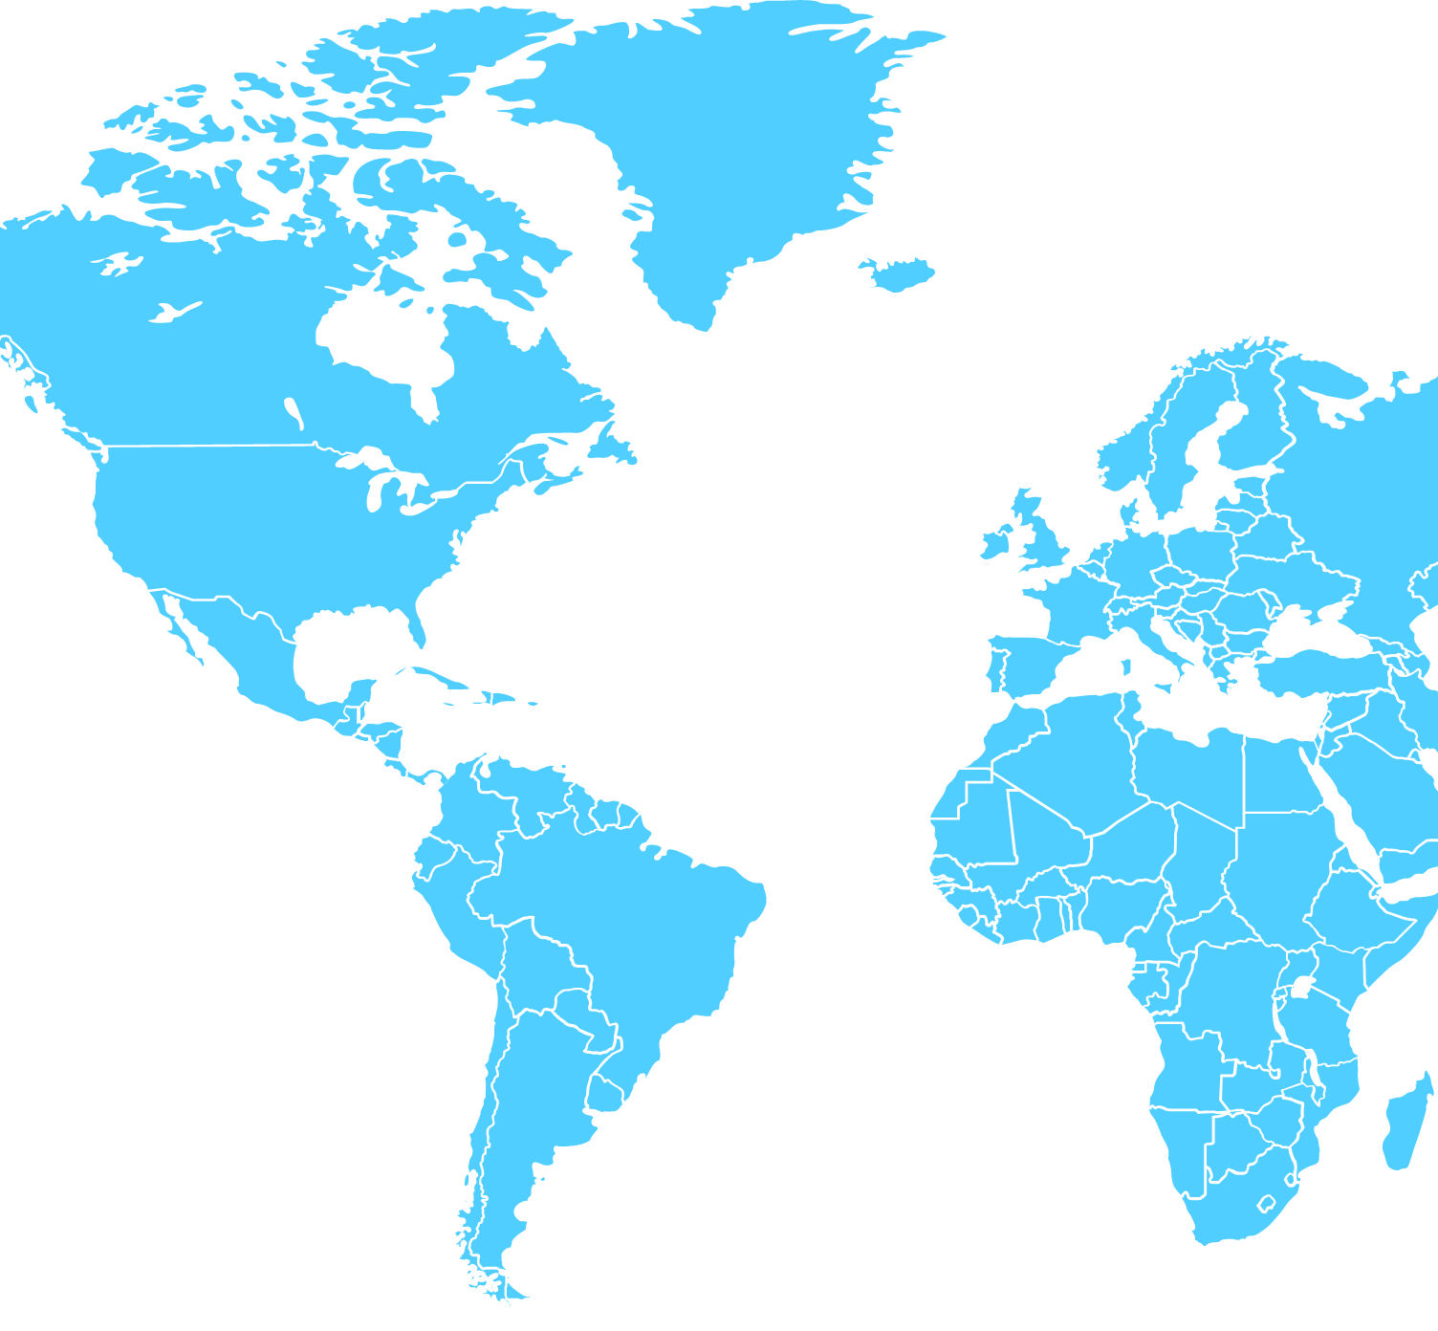

技术壁垒导致垄断
H&C Material
T.R.S

Slide 3
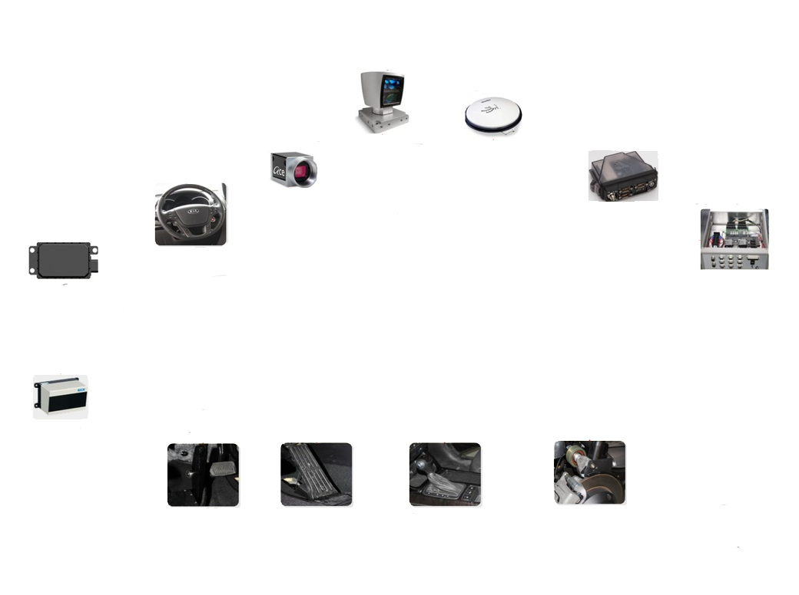
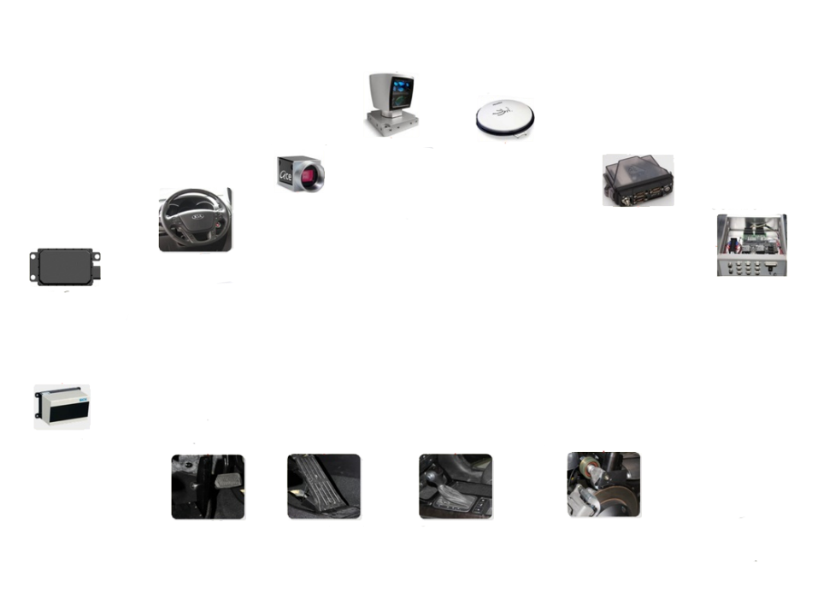

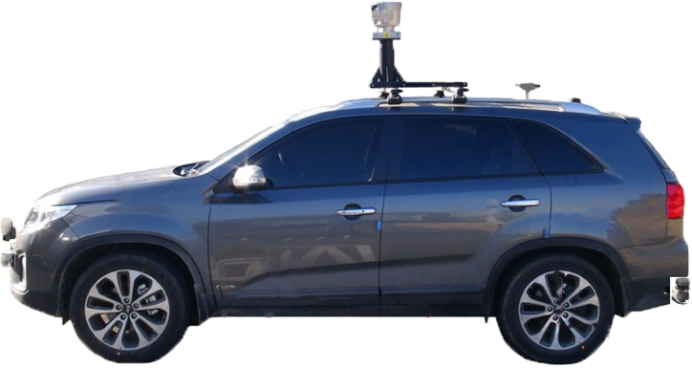
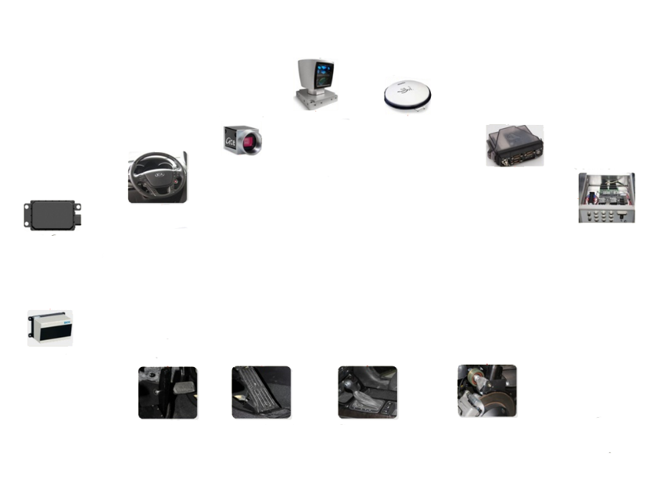
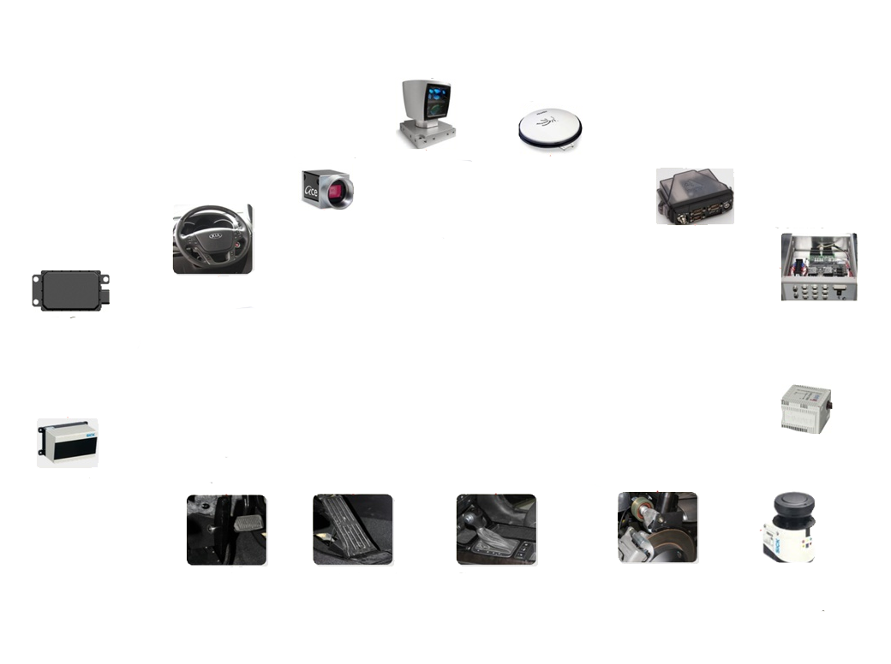

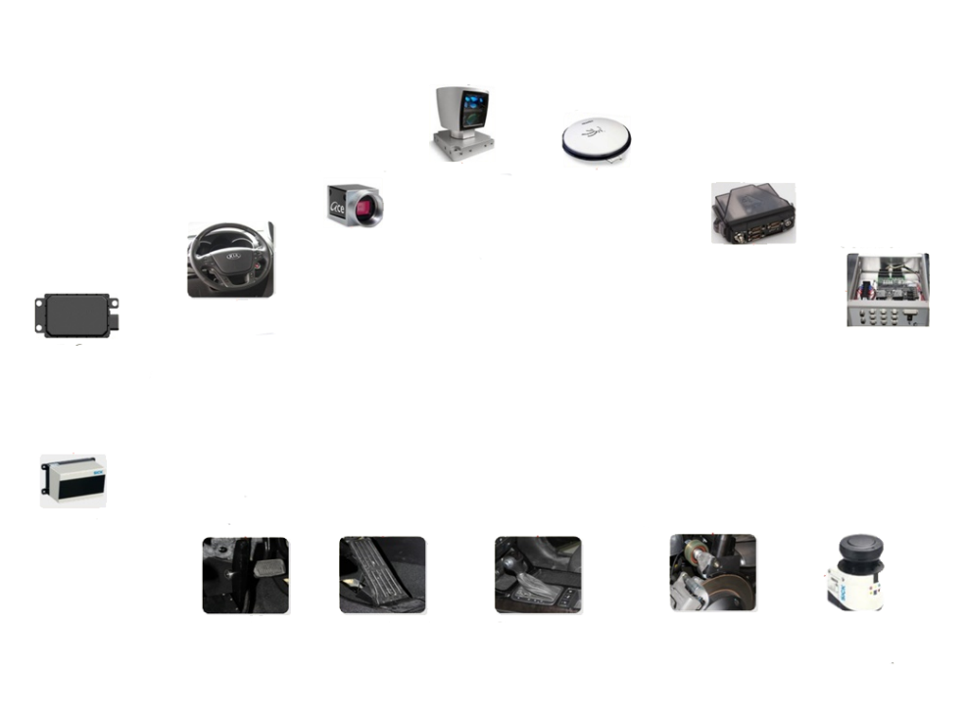
智能驾驶关键技术
V2X
与外部环境交互
5G
5G/V2X为自动驾驶车辆提供「外部信息」
硬件
车辆系统
软件
V2I
V2P
Camera
Velodyne
GPS
antenna
INS solution
77 GHz
radar
Steering
actuator
Vehicle
controller
V2V
V2N
Multi-layer
laser scanner
IMU
Brake
actuator
APS signal
Gear shift
actuator
DMI
2D laser
scanner

Slide 4





信息技术和无线通信技术发展迅猛
专用网络
工业总线
工业互联网
工业物联网
工业智联网
PAST
NOW
FUTURE
过去
现在
未来

Slide 5
环境感知和自主决策
环境感知
自诊断、自决策
通过智能传感器采集设备的状态和外界环境等数据，使得列车具备视觉、听觉、触觉等感官功能。
具备更先进的故障诊断和预测功能，更为强大的“大脑”，具备自主 决策功能。

Slide 6
具备智能辅助或自动驾驶特性
安全可靠性高
车辆障碍物及脱轨检测
增大线路通过能力
列车控制及诊断系统自动控制
提高旅行速度
优势
要求
低压供电系统远程监控及重投
减少车辆需求量
封闭式操纵台等

Slide 7
产品定位
服务平台
服务校园文化建设
服务高校学科发展
服务学生创意创业需求
宣传阵地
精神高地
培育和践行社会主义核心价值观
传播先进文化
做好高校意识形态
做好思想政治教育工作
提高人文素养
交流学术文化
培养阅读习惯
促进学生全面成长

Slide 8
智能化、多元信息化需求服务系统
多元信息化智能化需求服务系统
乘客广播系统
1 乘客广播系统
9 乘客计数系统
乘
客
信
息
系
统
信息化
2 视频监控系统
10 票务系统
3 乘客信息显示系统
11 车辆定位与遥测
视频监控系统
智能化
4 乘务员移动连接设备
12 移动式中继器
5 车载WiFi网络
13 电子时刻表和司机辅助
系统融合
6 车载4G（5G）网络
14 远程诊断数据传输
信息显示系统
7 媒体娱乐系统
15 远程车辆准备
8 座位预定系统

Slide 9

文化服务一体化
图书服务
文化阅读新空间
教育服务
社会交流新平台
图书+
创业服务
提升文化输出软实力
文化+
扩大传播影响力
文创服务
“出版+”服务
打造校园文化制高点

Slide 10
网络系统现状及发展趋势
列车网络系统（TCMS）均采用IEC61375标准组网
1
2
3
4
5
6
Tc1
Mp1
M1
M2
Mp2
Tc2
MVB(chA&B)EMD
MVB(chA&B)EMD
RPT
RPT
RPT
RPT
RPT
RPT
HMI
RIOM
RIOM
RIOM
HMI
RIOM
RIOM
RIOM
CCU
ACU
DCU
DCU
CCU
ACU
DCU
DCU
ERM
HVAC
HVAC
HVAC
ERM
HVAC
HVAC
HVAC
ATC
EDCU
BCU
ATC
EDCU
BCU
BCU
EDCU
BCU
EDCU
PIS
PIS
EDCU
EDCU
MVB线
网络供货设备
其他厂家设备

Slide 11
智慧列车网络控制系统
高带宽 / 低延迟
5G公共网络
支撑各大数据 / 流媒体业务
乘客服务信息网
5G
AP
AP
AP
AP
AP
AP
列车控制网络-WLAN

Slide 12

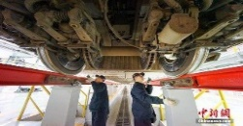
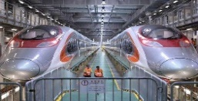
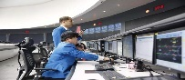
智能维保概况
PIDS
车地网络
分析系统
WIFI接入
运营监测
维修建议
A类
潜在故障
停车检查处理
B类
一般性功能故障
当日回库维修
C类
影响运营
打包维修处理
1
车辆参数数据
轨道数据
轨旁检测
2
故障预测
故障和事件
实时数据
离线数据
大数据平台
健康评估
3
3
在线监测系统
系统支撑
业务系统
维修计划建议
调度建议
在线监测
轨旁监测
配件
管理
检修
工艺
检修
资料
4
配件需求
人员需求
工具需求
配件需求
DCC系统
车载走行部监测
车载弓网监测
轨旁在线监测
弓网监测
人员需求
OCC系统
工具需求
准备配件
准备人员
准备工具
维修指导
4
车辆入库维修
6
运维现场和检修车间
维修计划
调度中心
5

Slide 13
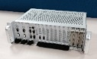
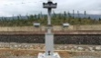
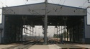
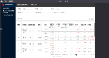

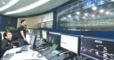
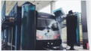
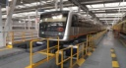


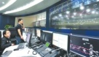


维保业务流程
正线运行
场段作业
入库
轮对镟修
外皮清洗
镟轮、洗
初检
调度
复检、修理
自动检测区域
车辆设备
人员调度
物料配送
人工检修
人工检修区域
状态自动识别
1
2
状态自动识别
2
3
4
5
6
6
车辆
检修状态
洗车
现场
作业状态
车载状态
感知
车号
识别
轨旁状态感知
与分析
生成
诊断报告
修正
检修计划
系统
调车计划
不落轮
镟床
人员
作业状态
3
4
5
6
6
修程修制
设备
运用状态
分析
系统
制定
检修计划
检修
资源调配
车辆
复检
车辆
维修
作业
安全状态

Slide 14
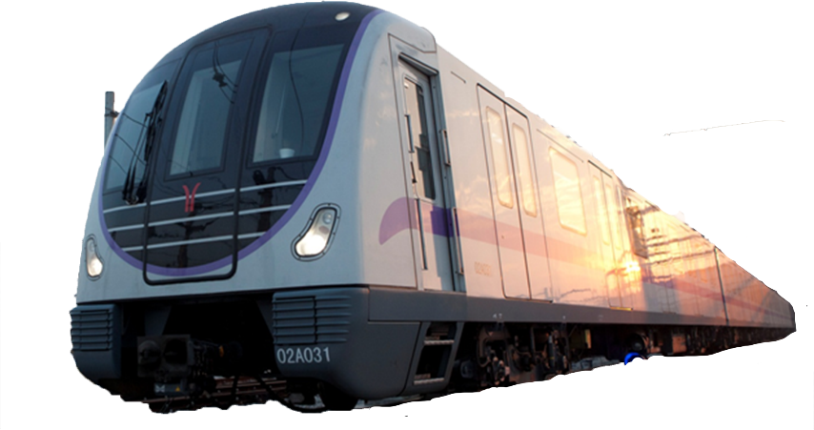
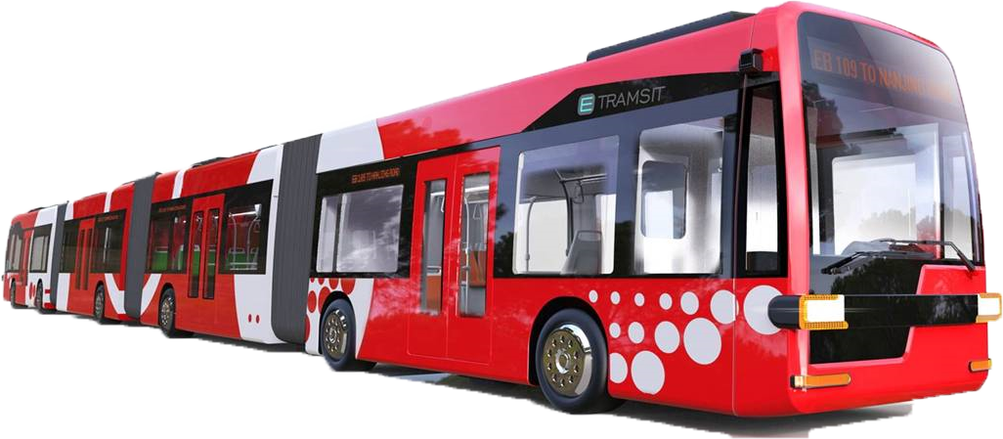
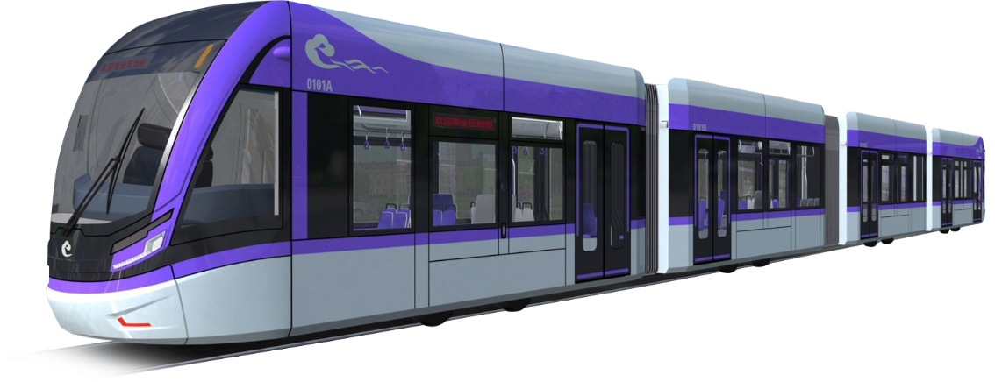
智能驾驶产业现状
地铁车辆
有轨电车
超轨列车
逐渐发展
以全自动驾驶为目标
人工驾驶
目视行车
公司自主产业
逐步实现自动驾驶
未来地铁车辆实现全自动无人驾驶会成为常态

Slide 15
智能驾驶关键技术
神经系统
眼睛、耳朵
大脑决策系统
列车网络系统
智能感知系统
安全控制系统
V2V天线
V2V/5G通信
V2V天线
BD/GPS天线
BD/GPS天线
摄像头
摄像头
显示器
显示器
列车总线
智能感知平台
雷达
列车总线
智能感知平台
雷达

Slide 16
智能驾驶关键技术·列车网络系统
车辆的“神经系统” 实现列车智能驾驶的基础
机车
动车
地铁
有轨
电车
磁浮
超轨
列车
cab
passenger room
cab
WTD
其他
WTD
空调
VCM
VCM
车载安全平台
车门
车载安全平台
交换机
HMI
交换机
PIS
HMI
交换机
车载感知平台
LCU
以太网ECN
LCU
LCU
车载感知平台

Slide 17
发展规划·安全认证
以自主TCMS为中心
综合智能平台与安全体系
构建公司未来智能驾驶产业
元素
是各部门工作结果的记录，便于跨部门协同和品控
自定义
角色一
贺红衣
角 色
关联演员
回川
特效
场次
场景
关联场次
779场，已拍摄635场
安全认证：
TCMS应用软件认证
TCMS平台认证
SIL2到SIL4的安全认证体系和安全认证团队
服装
关联服装
出场便服、红色行动服
道具
化妆
关联化妆
妆发湿、伤疤

Slide 18




1950年代
第二代压电材料
声呐探测
压电陶瓷
5Km
upgrade
探测距离提升
压电陶瓷是一种能够将机械能和电能互相转换的信息功能陶瓷材料-压电效应,压电陶瓷除具有压电性外, 还具有介电性、弹性等, 已被广泛应用于医学成像、声传感器、声换能器、超声马达等。
鱼雷
声呐
AUV
application
应用广泛

Slide 19


创新运营模式
勤工俭学
CUSTOMER
创新创业
高校
STUDENTS
负责指导、争取和注入
创业政策
实习实训
自主创业
企业
学生
向高效派驻
核心运营骨干

Slide 20

线上线下一体化
智慧书店
线上线下一体化服务模式
线下活动
线上定制
线上产品
线下交易
线下讲师
线上互动
线上活动
线下体验

Slide 21



THE WORLD
xxxxxx科技有限公司
20XX年5月

Slide 22


